Slide 1
Parcours d’arbres

Slide 2
Programmation
La plupart des méthodes appliquées aux arbres sont récursives

Slide 3
Programmation
La plupart des méthodes appliquées aux arbres sont récursives
Exemple :
La méthode somme() calcule et renvoie la somme des entiers contenus dans l’arbre binaire passé en paramètre

Slide 4
Somme : version 1
public int somme () {
return somme(racine);
}
private int somme (Noeud n) {
if (n == null) return 0;
return n.entier
+ somme(n.gauche)
+ somme(n.droit);
}

Slide 5
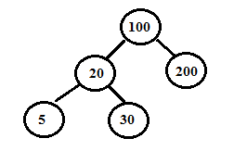
Somme : version 1
public int somme () {
return somme(racine);
}
private int somme (Noeud n) {
if (n == null) return 0;
return n.entier
+ somme(n.gauche)
+ somme(n.droit);
}
100 + ((20 + 5) + 30) + (200)

Slide 6
Somme : version 1
public int somme () {
return somme(racine);
}
private int somme (Noeud n) {
if (n == null) return 0;
return n.entier
+ somme(n.gauche)
+ somme(n.droit);
}
100

Slide 7
Somme : version 1
public int somme () {
return somme(racine);
}
private int somme (Noeud n) {
if (n == null) return 0;
return n.entier
+ somme(n.gauche)
+ somme(n.droit);
}
100 + ((20 + 5) + 30)

Slide 8
Somme : version 1
public int somme () {
return somme(racine);
}
private int somme (Noeud n) {
if (n == null) return 0;
return n.entier
+ somme(n.gauche)
+ somme(n.droit);
}
100 + ((20 + 5) + 30) + (200)

Slide 9
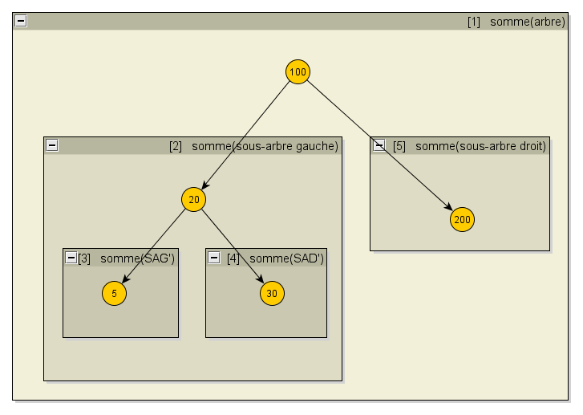
Somme : version 1

Slide 10
Somme : version 2
public int somme () {
return somme(racine);
}
private int somme (Noeud n) {
if (n == null) return 0;
return somme(n.gauche)
+ n.entier
+ somme(n.droit);
}

Slide 11
Somme : version 2
public int somme () {
return somme(racine);
}
private int somme (Noeud n) {
if (n == null) return 0;
return somme(n.gauche)
+ n.entier
+ somme(n.droit);
}
((5 + 20) + 30) + 100 + (200)

Slide 12
Somme : version 2
public int somme () {
return somme(racine);
}
private int somme (Noeud n) {
if (n == null) return 0;
return somme(n.gauche)
+ n.entier
+ somme(n.droit);
}
((5 + 20) + 30)

Slide 13
Somme : version 2
public int somme () {
return somme(racine);
}
private int somme (Noeud n) {
if (n == null) return 0;
return somme(n.gauche)
+ n.entier
+ somme(n.droit);
}
((5 + 20) + 30) + 100

Slide 14
Somme : version 2
public int somme () {
return somme(racine);
}
private int somme (Noeud n) {
if (n == null) return 0;
return somme(n.gauche)
+ n.entier
+ somme(n.droit);
}
((5 + 20) + 30) + 100 + (200)

Slide 15
Somme : version 3
public int somme () {
return somme(racine);
}
private int somme (Noeud n) {
if (n == null) return 0;
return somme(n.gauche)
+ somme(n.droit)
+ n.entier;
}

Slide 16
Somme : version 3
public int somme () {
return somme(racine);
}
private int somme (Noeud n) {
if (n == null) return 0;
return somme(n.gauche)
+ somme(n.droit)
+ n.entier;
}
(20 + (5 + 30)) + (200) + 100

Slide 17
Somme : version 3
public int somme () {
return somme(racine);
}
private int somme (Noeud n) {
if (n == null) return 0;
return somme(n.gauche)
+ somme(n.droit)
+ n.entier;
}
((5 + 30) + 20))

Slide 18
Somme : version 3
public int somme () {
return somme(racine);
}
private int somme (Noeud n) {
if (n == null) return 0;
return somme(n.gauche)
+ somme(n.droit)
+ n.entier;
}
((5 + 30) + 20) + (200)

Slide 19
Somme : version 3
public int somme () {
return somme(racine);
}
private int somme (Noeud n) {
if (n == null) return 0;
return somme(n.gauche)
+ somme(n.droit)
+ n.entier;
}
((5 + 30) + 20) + (200) + 100

Slide 20
Définition
Le parcours d’un arbre est une façon d’aller explorer tour à tour chacun des nœuds de cet arbre.

Slide 21
Définition
Le parcours d’un arbre est une façon d’aller explorer tour à tour chacun des nœuds de cet arbre.
Il existe différents types de parcours, la différence est l’ordre dans lequel on visite les nœuds.

Slide 22
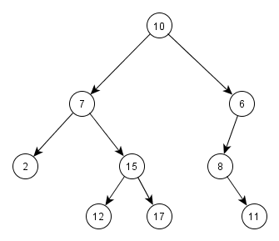
Pré-ordre
Le parcours en pré-ordre :
tout élément est visité avant ses enfants :
10, 7, 2, 15, 12, 17, 6, 8, 11

Slide 23
Pré-ordre
Le parcours en pré-ordre :
tout élément est visité avant ses enfants :
10, 7, 2, 15, 12, 17, 6, 8, 11

Slide 24
Pré-ordre
Le parcours en pré-ordre :
tout élément est visité avant ses enfants :
10, 7, 2, 15, 12, 17, 6, 8, 11

Slide 25
Pré-ordre
Le parcours en pré-ordre :
tout élément est visité avant ses enfants :
10, 7, 2, 15, 12, 17, 6, 8, 11

Slide 26
In-ordre
Le parcours en in-ordre :
un élément est visité après sa descendance gauche, mais avant sa descendance droite :
2, 7, 12, 15, 17, 10, 8, 11, 6

Slide 27
In-ordre
Le parcours en in-ordre :
un élément est visité après sa descendance gauche, mais avant sa descendance droite :
2, 7, 12, 15, 17, 10, 8, 11, 6

Slide 28
In-ordre
Le parcours en in-ordre :
un élément est visité après sa descendance gauche, mais avant sa descendance droite :
2, 7, 12, 15, 17, 10, 8, 11, 6

Slide 29
In-ordre
Le parcours en in-ordre :
un élément est visité après sa descendance gauche, mais avant sa descendance droite :
2, 7, 12, 15, 17, 10, 8, 11, 6

Slide 30
Post-ordre
Le parcours en post-ordre :
un élément sera visité après ses descendants:
2, 12, 17, 15, 7, 11, 8, 6, 10

Slide 31
Post-ordre
Le parcours en post-ordre :
un élément sera visité après ses descendants:
2, 12, 17, 15, 7, 11, 8, 6, 10

Slide 32
Post-ordre
Le parcours en post-ordre :
un élément sera visité après ses descendants:
2, 12, 17, 15, 7, 11, 8, 6, 10

Slide 33
Post-ordre
Le parcours en post-ordre :
un élément sera visité après ses descendants:
2, 12, 17, 15, 7, 11, 8, 6, 10

Slide 34
Par niveau
Le parcours par niveau :
commence par la racine générale, puis passe à ses deux fils, puis ses quatre petits fils, et ainsi de suite :
10, 7, 6, 2, 15, 8, 12, 17, 11.

Slide 35
Par niveau
Le parcours par niveau :
commence par la racine générale, puis passe à ses deux fils, puis ses quatre petits fils, et ainsi de suite :
10, 7, 6, 2, 15, 8, 12, 17, 11.

Slide 36
Programmation
La plupart des méthodes appliquées aux arbres sont récursives

Slide 37
Programmation
La plupart des méthodes appliquées aux arbres sont récursives.
Toutes ces méthodes peuvent s’écrire de façon itérative en utilisant un itérateur!

Slide 38
Programmation
La plupart des méthodes appliquées aux arbres sont récursives.
Toutes ces méthodes peuvent s’écrire de façon itérative en utilisant un itérateur!
L’itérateur s’écrit de façon récursive!

Slide 39
Somme : version 1
public int somme() {
int somme = 0;
Iterateur it = new PreIterateur();
while (it.hasNext()) {
somme += it.next();
}
return somme;
}

Slide 40
Somme : version 1
public int somme() {
int somme = 0;
Iterateur it = new PreIterateur();
while (it.hasNext()) {
somme += it.next();
}
return somme;
}

Slide 41
Somme : version 2
public int somme() {
int somme = 0;
for (Integer el : this) {
somme += el;
}
return somme;
}

Slide 42
Somme : version 2
public int somme() {
int somme = 0;
for (Integer el : this) {
somme += el;
}
return somme;
}

Slide 43
Somme : version 2
public int somme() {
int somme = 0;
for (Integer el : this) {
somme += el;
}
return somme;
}
Le « for each » parcourt l’arbre selon l’ordre de l’itérateur renvoyé par la méthode iterator() (de l’interface Iterable)
Notes:
Attention: la version for each donne uniquement accès à l’itérateur renvoyé par la méthode iterator() (de l’interface Iterable) qui peut être un itérateur pré/in/post-ordre ou par niveau.

